Slide 1

VILÁGOK HARCA
1945 ̶ 1956 (1991)
B. Varga Judit
2019. március 8.

Slide 2
Órarend
10.05 – 10.50 Világok harca
Szünet
11.00 – 11.45 Koncepciós perek
Szünet
11.55 – 12.40 Táborok – a bolsevik pokol
Nagyszünet
14.00 – 15.00 Magyar ellenállás
Szünet
15.15 – 16.15 Az 1956-os forradalom és szabadságharc

Slide 3

1917
1917

Slide 4
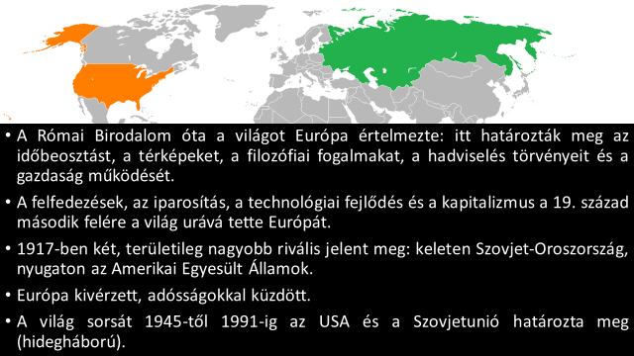
wilsonizmus leninizmus

Slide 5
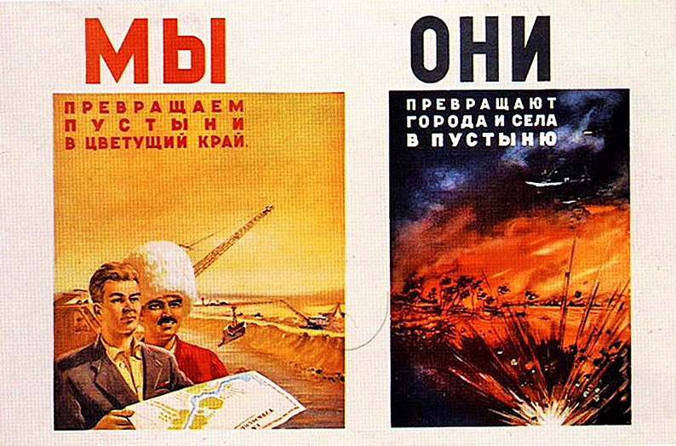

Slide 6
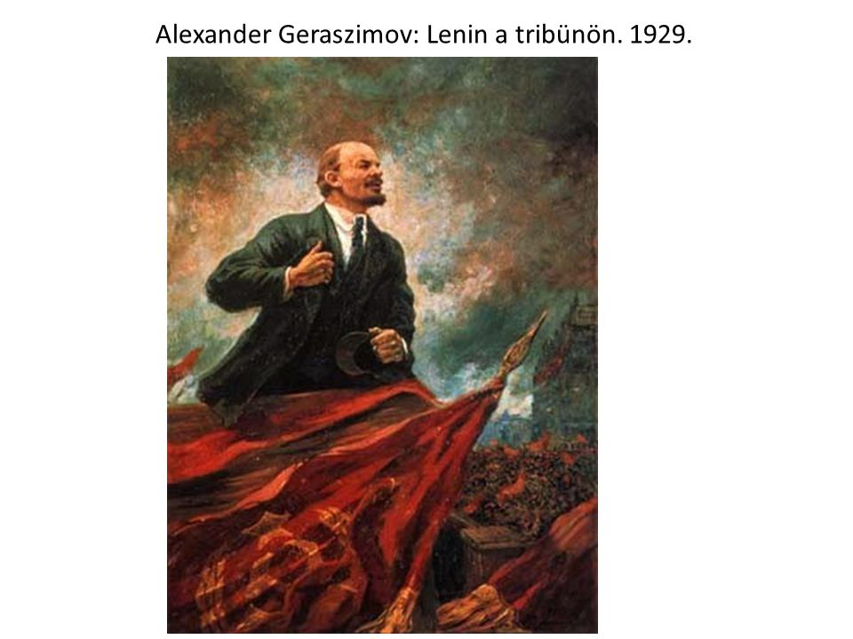
Miért nehéz?
A kettős mérce kérdése

Slide 7
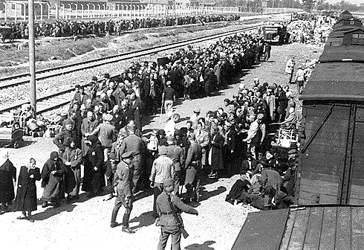
Kolima és Auschwitz a lövészárkok gyermekei
Fajok vagy osztályok megsemmisítése ugyanaz
Abszolút ellenség fogalma mint hasonlóság
A társadalmi viselkedés brutalizálódása (1914/1918)
Szovjetunió, a szövetséges
Sztálin–Hitler (Molotov–Ribbentrop)-paktum = a totalitárius diktatúrák áldozatainak európai emléknapja (augusztus 23.)

Slide 8
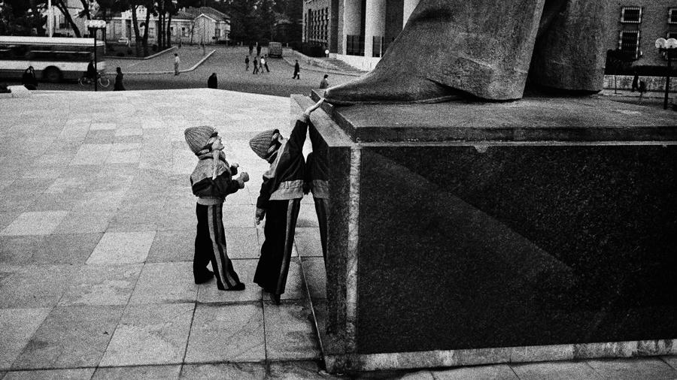
A szülők, nagyszülők generációs tapasztalata
Enver Hoxha

Slide 9
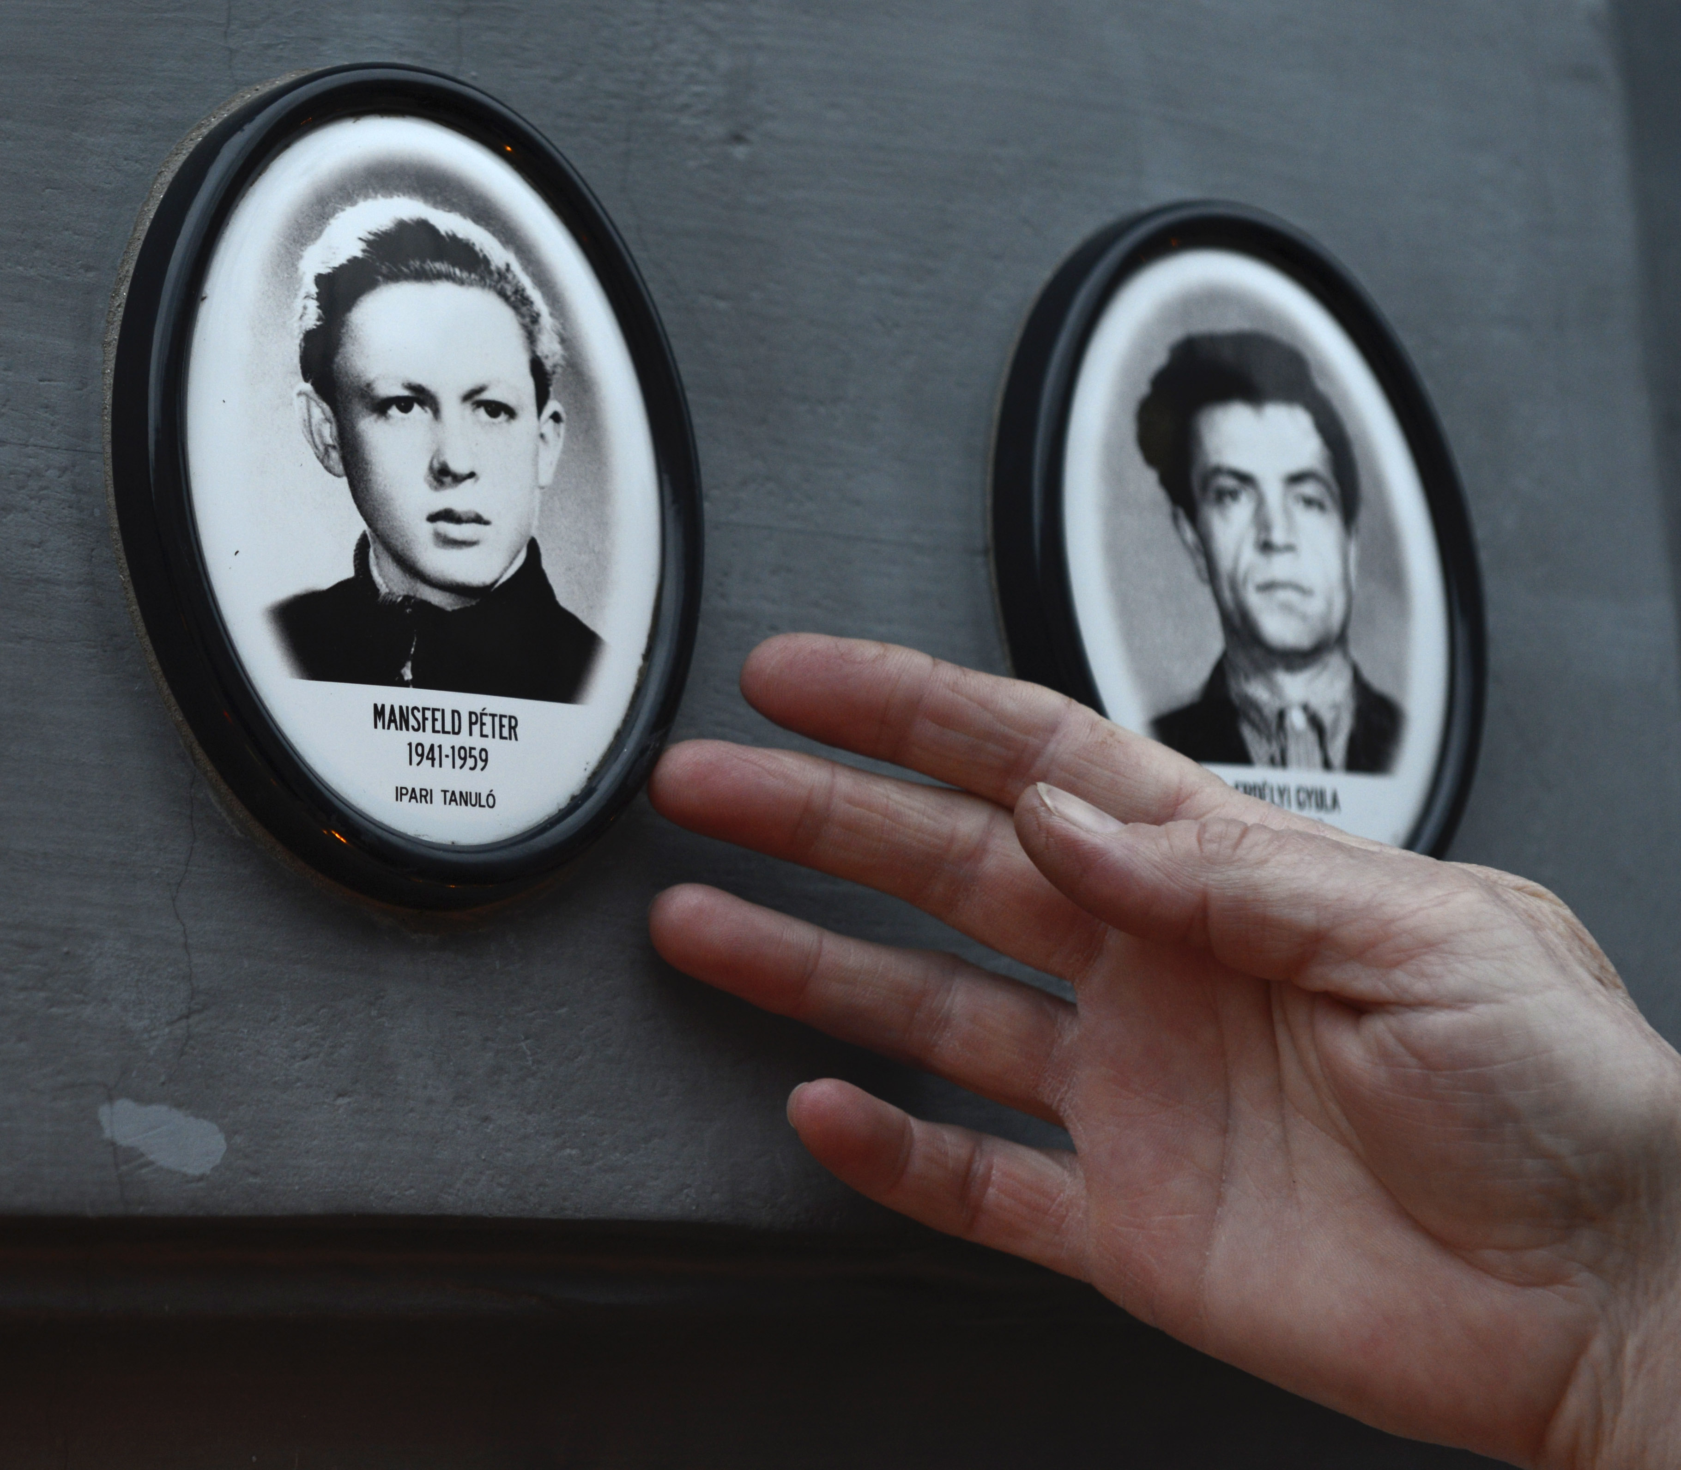
Műtárgy = emberi sors, személyesen megélt történet
9000 tárgy és dokumentum
1544 forrásértékű fénykép
Több mint 33 ezer perc videófelvétel
≈ 350 000 látogató (2018)
113 176 diák (2018)

Slide 10
Univerzalizáló tömegideológiák
„Ez a háború eltér a múltbéli háborúktól. Ahova a hadserege eljut, ott saját rendszerének szerez érvényt.” (Sztálin, 1945. április)
„A Balti-tenger melletti Stettintől az Adriai- tenger mentén fekvő Triesztig vasfüggöny ereszkedik le a kontinensre.”
(Churchill, 1946. március 5.)

Slide 11
Hidegháború vagy birodalomépítés?
A hidegháború kezdete: az atombombák ledobása (?)
Sztálin beszéde: a két világrendszer kibékíthetetlen – 1946. február 9.
Feltartóztatás politikája (George F. Kennan „hosszú távirata” – 1946. február 26.)
Elnöki doktrínák: a kommunista terjeszkedéssel szemben gazdasági és szükség esetén katonai fellépés
8 doktrína 1947 és 1985 között
Reagan: az USA támogatja a szabadságukért harcolókat (?)

Slide 12
A hidegháború eredete és válságai
A térség szovjetizálása nem volt a hidegháború kiváltó oka
Korlátozott parlamenti demokráciák (koalíciós időszak) helyett kváziszovjetizált és preszovjetizált országok
1953 és 1956 közötti változások: a szuperhatalmi együttműködés új modellje → kényszerű kooperáció
Válságok: berlini, koreai, kubai, vietnámi, afganisztáni, tajvani
Pszeudoválságok: berlini felkelés 1953, lengyel és magyar 1956, Szuez 1956, Csehszlovákia 1968, lengyel válság 1980/81

Slide 13
Kelet-Európa = szovjet politikai-katonai tömb
Sztálinista expanzió közös vonásai:
Népi demokráciák
Legfontosabb minisztériumok megszerzése
Földreformok
Moszkovita és hazai kommunisták ütközése
Pártegyesítések, népfrontosodás
Választási csalások
Marshall-terv elutasítása

Slide 14
Ütközőzónák
Stratégiai és presztízsnövelő érték
Birtoklásuk állandó kihívás
Kettős vonzás (autarkiás szovjet érdekszféra és a jóléti nyugati civilizáció)
Közvetítő szerep
A régió kezdettől fogva túl volt a szovjet birodalom integrálási kapacitásának actio radiusan.

Slide 15
1945 ̶ 1956
Kétpólusú világ
A nagyhatalmak közvetlenül nem csaptak össze egymással
A „harmadik világban” konfrontálódtak (Korea, Vietnám, Nicaragua, Afganisztán) → dekolonizáció
Genf szelleme, 1955
Szocialista tömb katonai integrációja, 1955 (Varsói Szerződés)
Jugoszláv modell elismerése, 1955
SZKP XX. Kongresszusa, Hruscsov beszéde (1956. február 25.) → rebranding

Slide 16
Miért az USA győzött?
Szabad piacon alapuló gazdaság kontra tervgazdálkodás (George Kennan jóslata)
Társadalmi konszenzuson alapuló demokrácia és soha nem látott éleszínvonal a tömegek számára
A szovjet társadalom egy utópia megvalósításának erőszakos kísérlete volt → fennmaradását a társadalom többségének brutális elnyomása biztosította

Slide 17
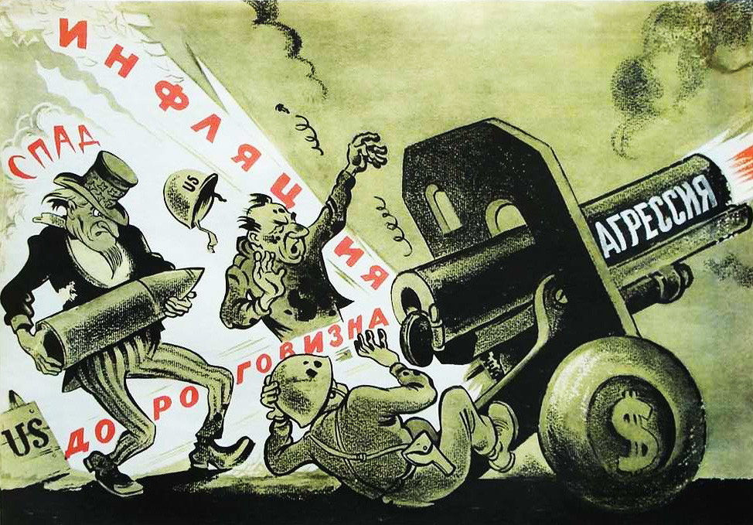
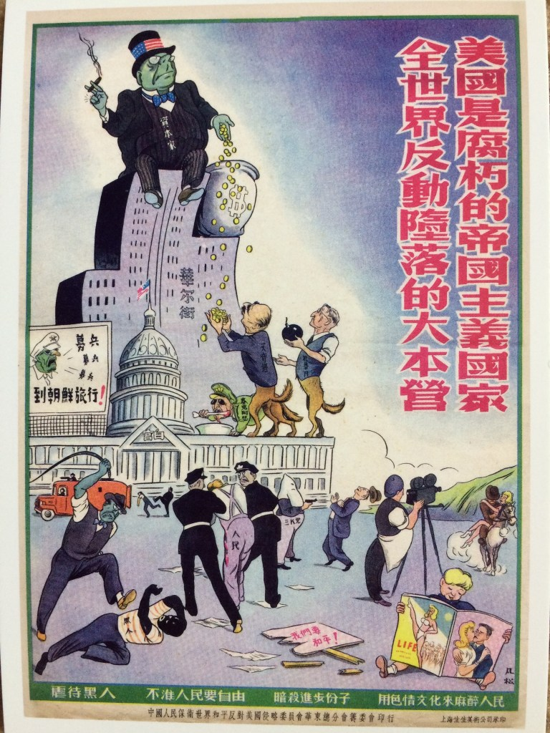
P

Slide 18
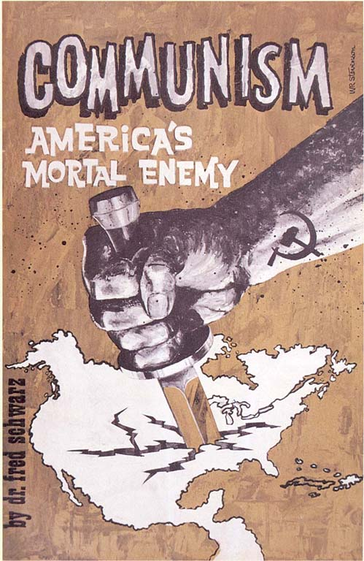
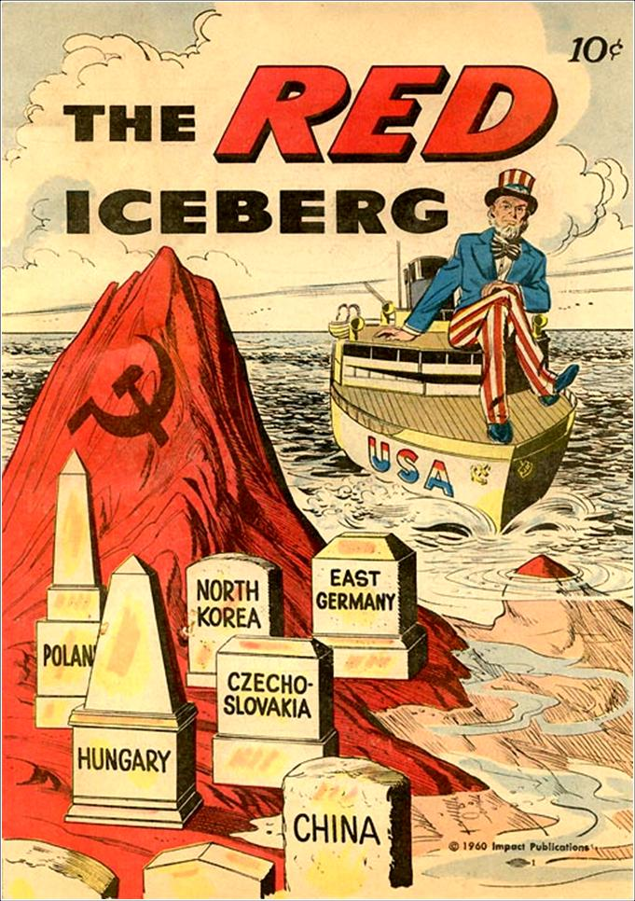

Slide 19
bvarga.judit@ terrorhaza.hu
„A történelem nemcsak az élet tanítómestere, hanem súlyos teher is.”
                Tony Judt

